Slide 1
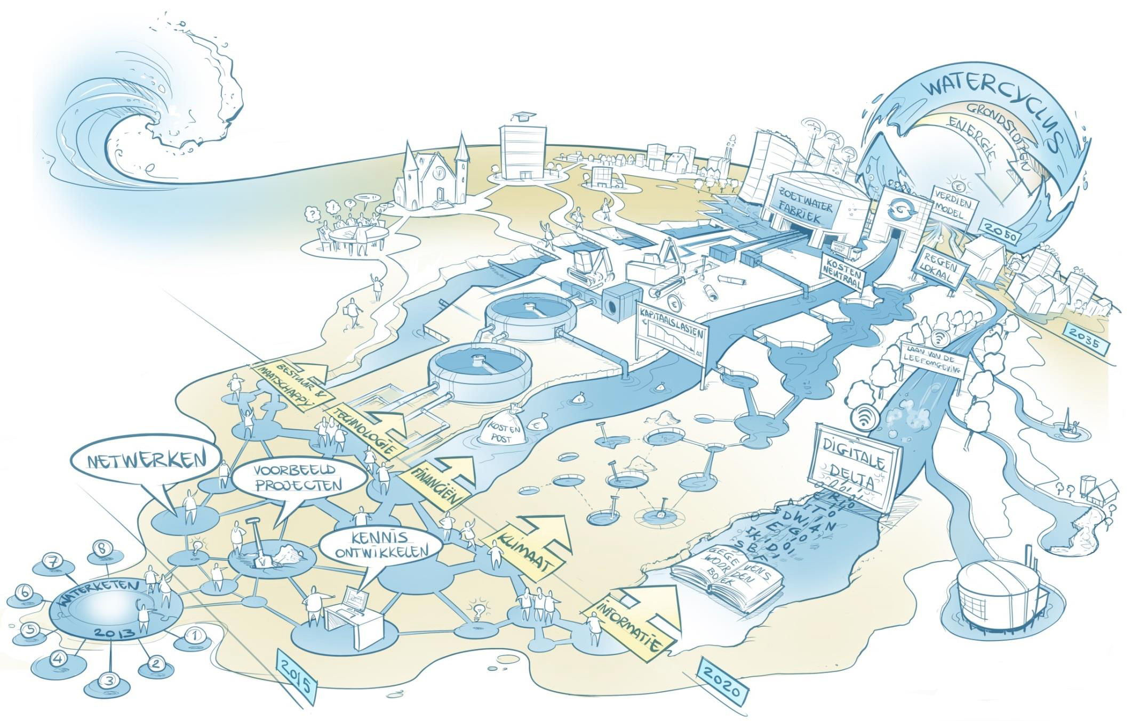
2016

Slide 2
Visie

Slide 3
Doelen NAD kortere termijn: 2020
Kostenbesparing: € 10 mln door samenwerking, € 21 mln op eigen kracht
Minimaal handhaven van de huidige kwaliteit van dienstverlening
Verminderen van de kwetsbaarheid van de keten

Slide 4
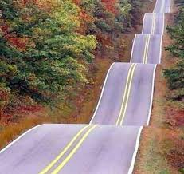
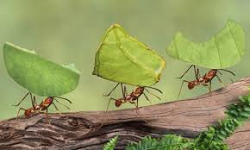
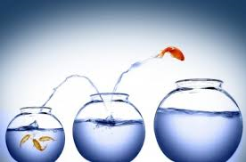
Voortgang

Slide 5
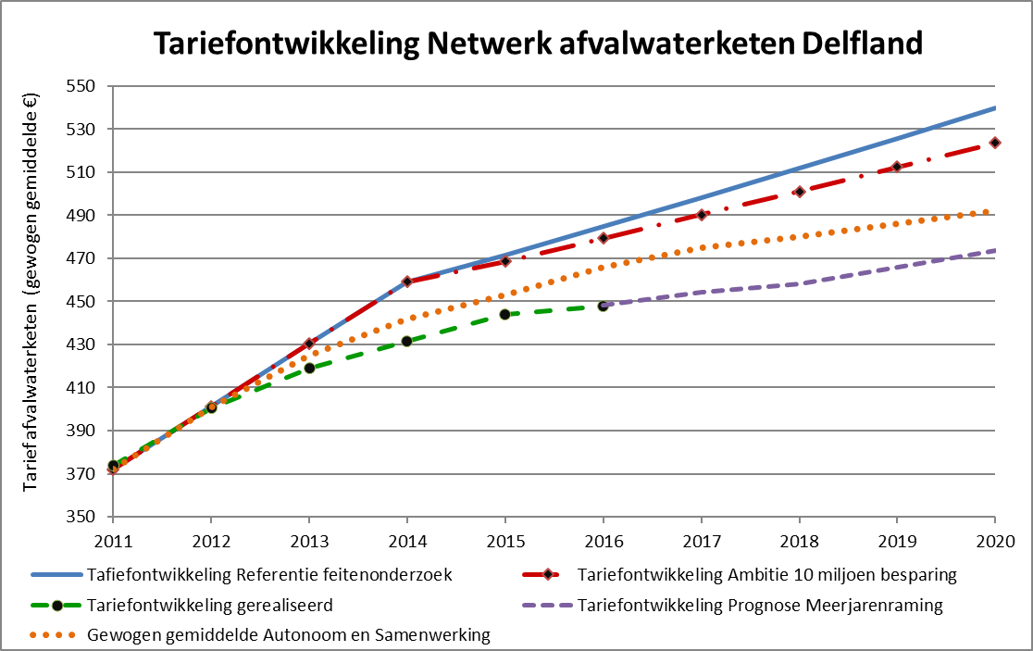
Kosten

Slide 6
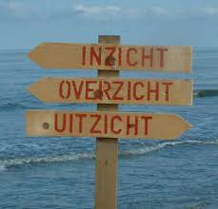
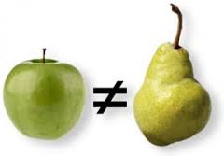
Kwaliteit
Duurzame inrichting en gebruik van het afvalwatersysteem
Samen meten en monitoren (De Groote Lucht)
Basisinventarisatie
Extern expertise + capaciteit gezocht voor volgende stap
Marktconsultatie t.b.v. monitoringsstrategie → kennis + kwaliteit
Monitoringstrategie 1e kwartaal 2017 gereed

Slide 7
Kwetsbaarheid
Personele kwetsbaarheid
NAD: capaciteit en werkdruk?
Branchestandaard
Wat is er nodig om de watertaken uit te (kunnen) voeren?
Totaalbeeld van kennis en competenties binnen NAD-partners
Opsporen van lacunes en kwetsbaarheden → elkaar helpen?
Kennisscan (individueel)
Interviews in kleine groepen
Eind 2016: eerste analyse (anoniem)

Slide 8
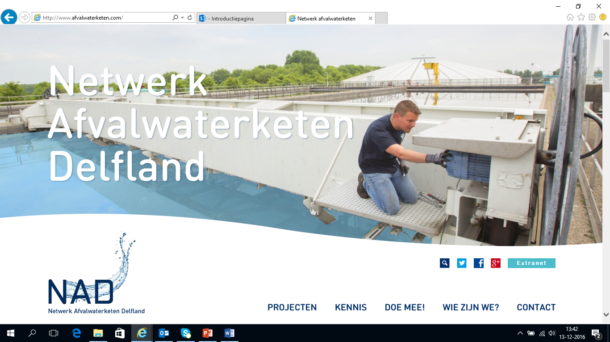
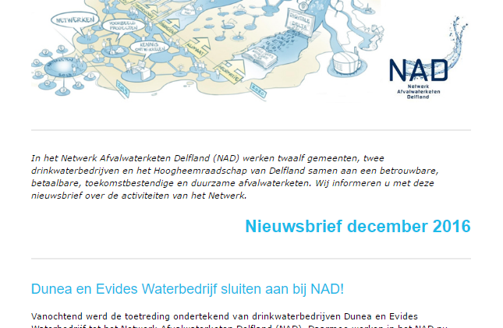
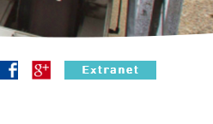
Algemeen
Communicatie
Financieel

Slide 9
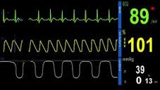
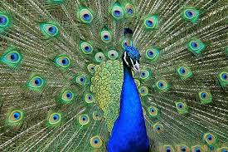
Uitdagingen 2017

Slide 10
Afkoppelen en overstorten?
Wat wordt met projecten overstorten en afkoppelen bedoeld?
Het scheiden van hemelwater en rioolwater.
Het terugdringen van rioolvreemd water
Het voorkomen of minimaliseren van overstorten
Via verschillende projecten doen we als NAD al aan afkoppelen
BAW-doelen centraal via Uitvoeringsprogramma ’16-’18
En toch scherp blijven: doen we nog steeds de goede dingen?

